Slide 1

동인고등학교(소속)
20518(학번)
성은우

Slide 2
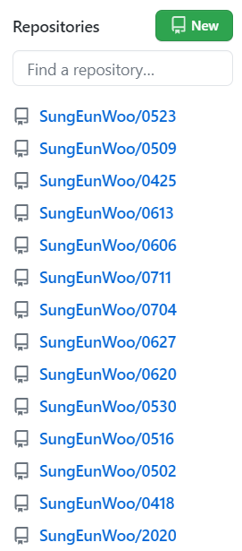

Slide 3
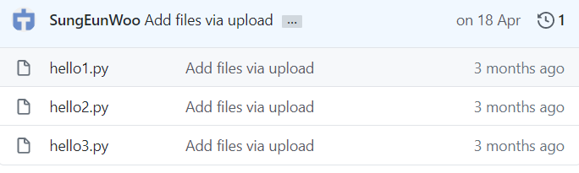
0418폴더
3개

Slide 4
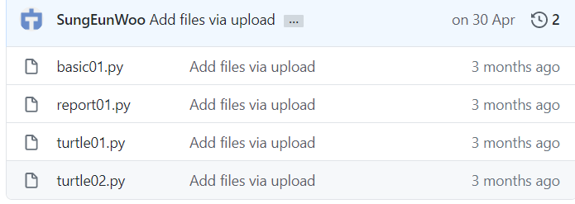
0425폴더
3+4개

Slide 5
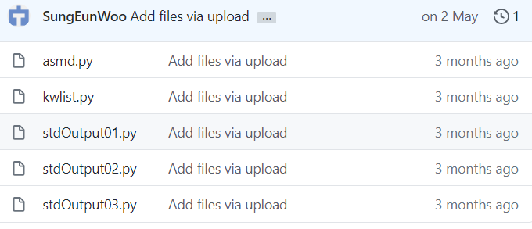
0502폴더
3+4+5개

Slide 6
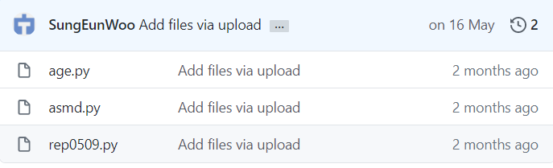
0509폴더
3+4+5+3개

Slide 7
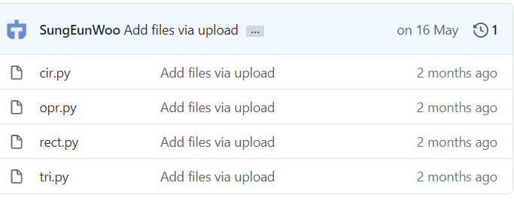
0516폴더
3+4+5+3+4개

Slide 8
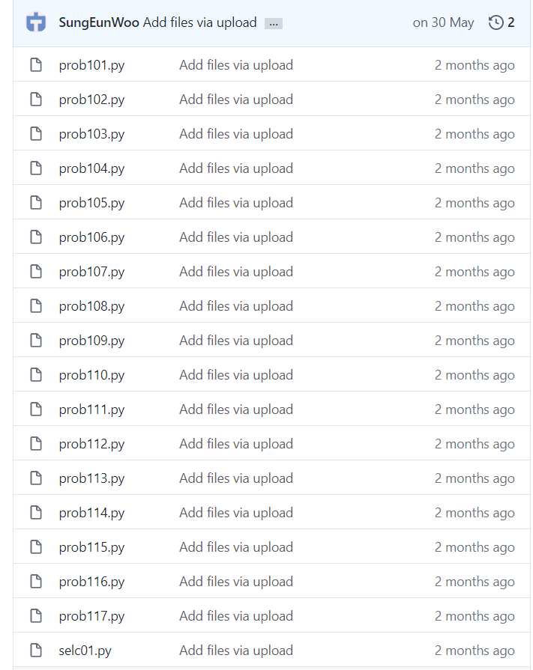
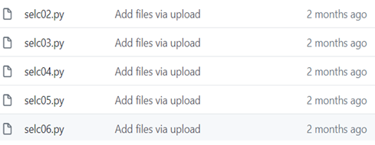
0523폴더
3+4+5+3+4+23개

Slide 9
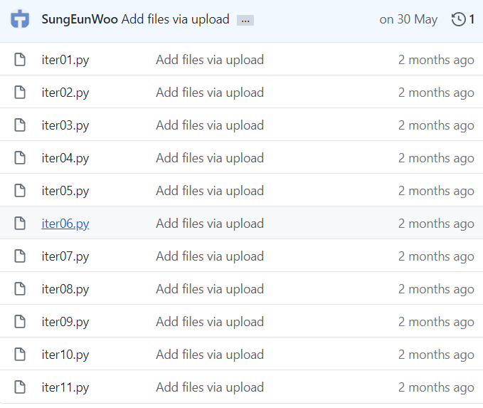
0530폴더
3+4+5+3+4+23+11개

Slide 10
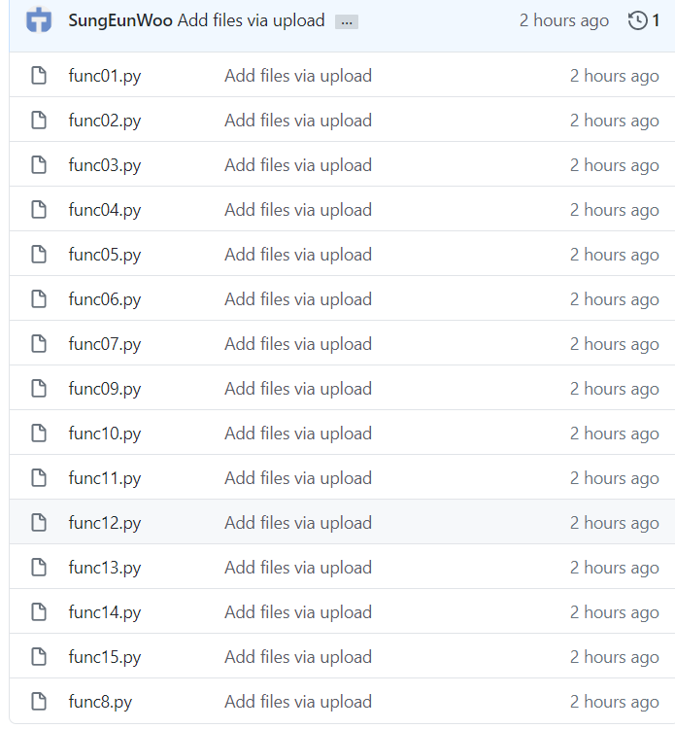
0606폴더
3+4+5+3+4+23+11+15개

Slide 11

0613폴더
3+4+5+3+4+23+11+15+1개

Slide 12
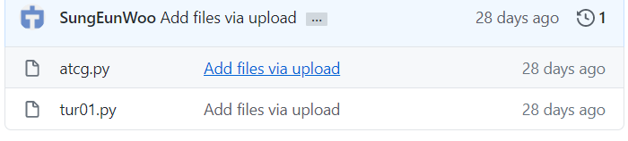
0620폴더
3+4+5+3+4+23+11+15+1+2개

Slide 13
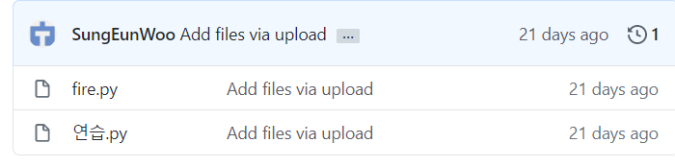
0627폴더
3+4+5+3+4+23+11+15+1+2+2개

Slide 14
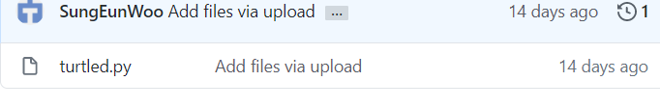
0704폴더
3+4+5+3+4+23+11+15+1+2+2+1개

Slide 15

0711폴더
3+4+5+3+4+23+11+15+1+2+2+1+1개

Slide 16
총합 갯수
3+4+5+3+4+23+11+15+1+2+2+1+1개
= 75개

